Slide 1

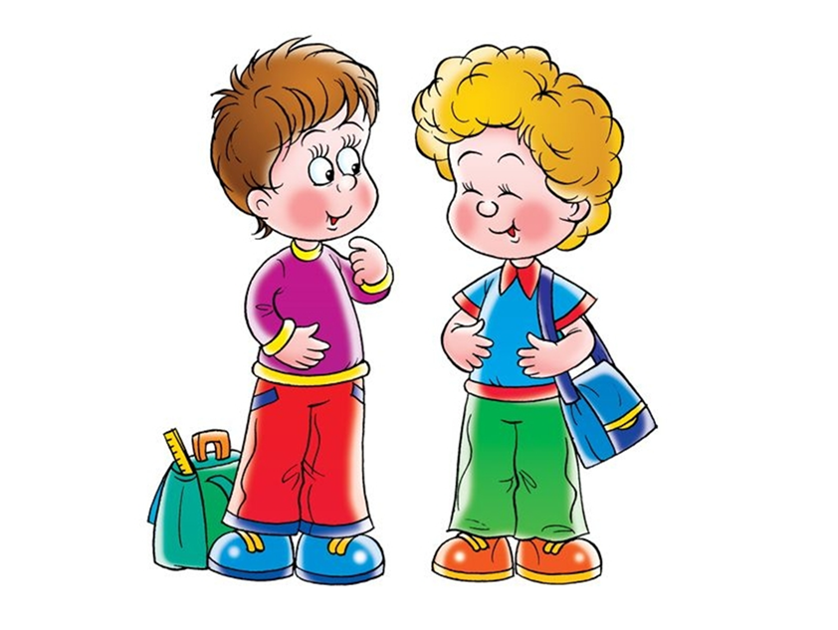
ДІАЛОГ
Скільки людей розмовляє?
2 людини

Slide 2
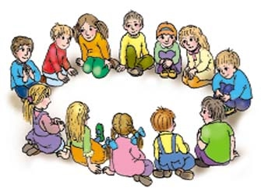
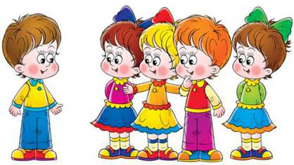
А може більше осіб брати участь у розмові?
Так, може бути більше осіб

Slide 3
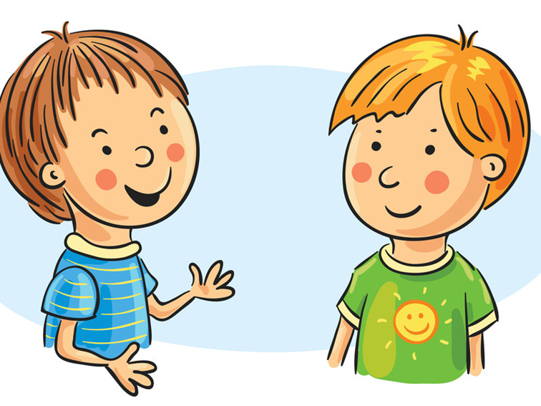
Запам’ятай!
Діалог – це розмова двох або декількох осіб

Slide 4
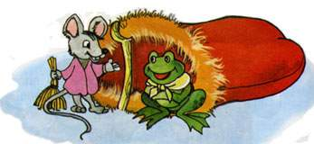
Відгадай казку. Прочитай діалог за ролями. Поспостерігайте, за допомогою чого оформляється діалог.
- А хто-хто в цій рукавичці?
- Мишка-шкряботушка. А ти хто?
- Жабка-скрекотушка. Пусти й мене!
- Іди.

Slide 5

Дай відповідь на питання:
- Що таке діалог?
Діалог – це розмова двох або декількох осіб

Slide 6
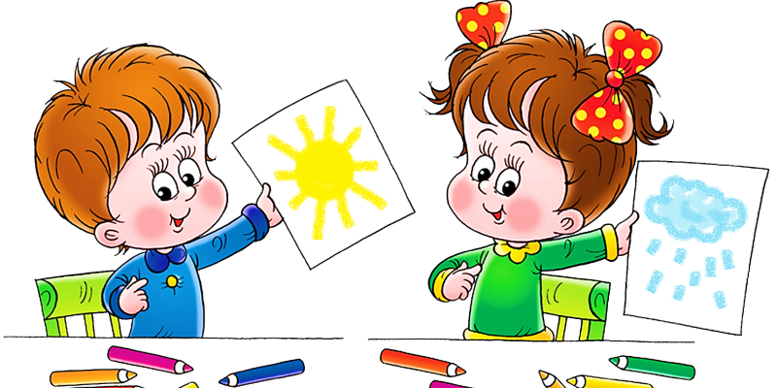
Спробуємо скласти діалог.
Як ти думаєш, про що можуть говорити хлопчик і дівчинка?

